Slide 1
Краеведческий музей
« У Р Г А З А »

Slide 2
Паспорт музея
Название – Краеведческий музей «Ургаза»
Направление – краеведение
Основан 1991 году
Основные направления работы:
Поисково-краеведческое
Экскурсионное
Информационно-познавательное
Образовательное,
культурно-просветительское

Slide 3
Адрес музея
453652,Республика Башкортостан,
Баймакский район, д. Баишево,
ул.Ургаза 28 а
Телефон: 4-59-65
Электронный адрес: baishschool@yandex.ru

Slide 4
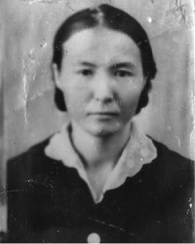
Историко-краеведческий музей "Ургаза" был основан 1991 году на базе МОБУ ООШ д.Баишево.
Первым руководителем стала учительница истории, Заслуженный учитель Башкортостана, Каримова Фатхия Сахиевна.
Основу музея составили материалы собранные учащимися у односельчан во время кружковой работы "Краеведение". в 1967-1991 годы.

Slide 5
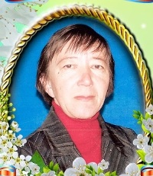
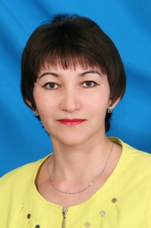
Следующим руководителем стала учитель истории Гиззатуллина Муслима Саитовна.
С 2015 года музеем руководит учитель истории и культуры Башкортостана Муртазина Нурия Гаммановна.

Slide 6
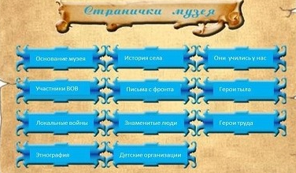
Помещение музея
музей занимает 1 комнату, расположенный на 2 этаже здания школы.
Экспонаты размещены на стендах и стеллажах.

Slide 7
Разделы музея
История села. Деревня основана в 1795 году как хутор Баишево башкирами деревни Юмашево Бурзянской волости 6 башкирского кантона Верхнеуральского уезда Оренбургской губернии, с 1812 г. хутор именуется как деревня Касымгулово, с 1816 г. переименован в деревню Баишево в связи с переселением 14 семей во главе с Баишем Аккускаровым (1747-1823 гг.)
Деревня Баишево в 1929–1930 годах находилась в составе товарищества по совместной обработке земли (ТОЗ), в 1930–1932 гг. – в составе колхоза «Большевик» (центр – с. Баймурзино) Баймак-Таналыкского района БАССР, в 1932–1933 гг. – в составе колхоза «Ургаза» (центр колхоза – д. .Баишево) Баймак-Таналыкского района БАССР, в 1933–1957 гг. – в составе колхоза «Ургаза» Баймакского района БАССР, в 1957–1991 гг. – центр Баишевского отделения Зилаирского зерносовхоза Баймакского района БАССР, в 1991–1993 гг. – центр Баишевского отделения совхоза-техникума «Зилаирский» Баймакского района БАССР, в 1993–2009 гг. – центр Баишевского отделения совхоза-техникума «Зилаирский» Баймакского района РБ, с ноября 2009 г. по 9 сентября 2011 г. – центр Баишевского отделения ООО «Ялан» Баймакского района РБ, с 9 сентября 2011 г. по 3 апреля 2013 г. – центр Баишевского отделения ООО «Зилаирский» Баймакского района РБ, с 3 апреля 2013 г. по настоящее время – центр Баишевского отделения ООО «Зилаирский совхоз» Баймакского района РБ.

Slide 8
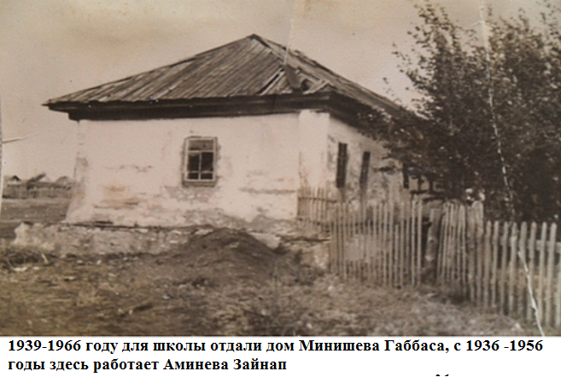
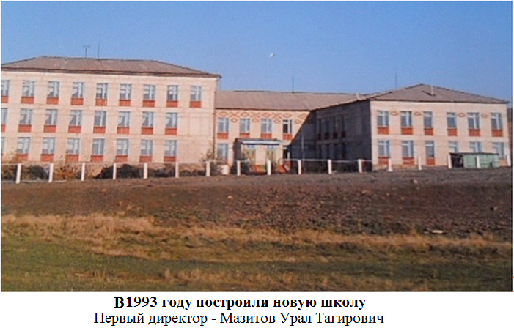

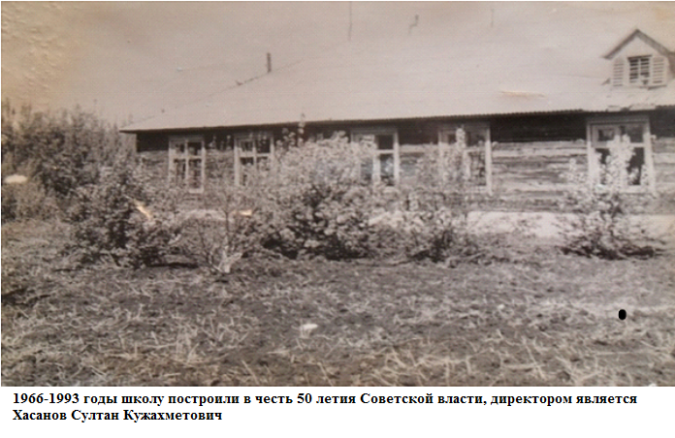
История школы
В 1919 году была основана первая школа. Самым первым учителем был Аргынбаев Султангарей Ганиянович. Но 1937 году его арестовывают. После него в школе работали: Улябаев Кутлуюл Абдулхаевич
Хамитов Нурислам Аллабердиевич
Адигамова Асма Бахтиганиевна
Исянгилдин Гиниатулла Сагитуллович
Ракаев Зыяитдин Курбангалеевич первый
дипломированный учитель.
Кугушева Ракия и ее муж
Аитбаев Шакирьян
Аминева Зайнап Ишмурзовна и др.

Slide 9
Директора школы
Наших чувств нерастраченных чашу
И живое дыханье весны,
И любовь и признательность нашу
Адресуем директору мы!
Вместе с нами взволнован немного,
Как бывает в минуты разлук,
Он - глава семьи нашей школьной,
Он - наш мудрый советчик и друг !
Насыров
Суяргулов
Акъюлов Ахмет (1941-43)
Яикбаева Вадига (1943-44)
Аминева Зайнап (1944-46)
Тажетдинов Нуретдин (1946-49)
Байрамгулов Нурмухамет(1949-54)
Асылбаев Мидхат(1954-59)
Аиткулов Файзрахман(1959-62)
Хасанов Солтанахмет Кужахметович(1962-67)
Шаяхметов Сабиръян Харрасович (1967-72)
Мазитов Урал Тагирови улы (1972-77,1983-2003)
Мазитов Мансур Уралович (2003-2006)
С 2006 года Муртазин Фаниль Идрисович

Slide 10
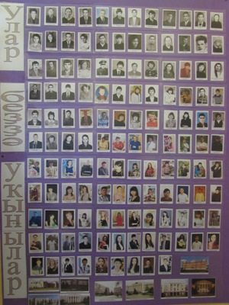
Они учились у нас
Здесь собраны фотографии выпускников Баишевской школы, которые закончили высшие учебные заведения и еще обучаются в разных ВУЗах республики и России. Среди них известный в республике профессор, доктор медицинских наук Гумеров Аитбай Ахметович, кандидат биологических наук Муртазина Фирдаус Камиловна, Заслуженные деятели Башкортостана Каримова Ф.С., Мазитов У.Т., Шаяхметов Г.С. поэты Баишева М.В., Искужин Б.М и другие.
Мы гордимся вами!

Slide 11
Участники Великой Отечественной войны
В разделе имеются
материалы, размещенные на стендах, наши земляки
участники Великой Отечественной войны.
Собраны и оформлены в папках материалы о
ветеранах Великой Отечественной войны.
Письма которые получали с фронта.

Slide 12
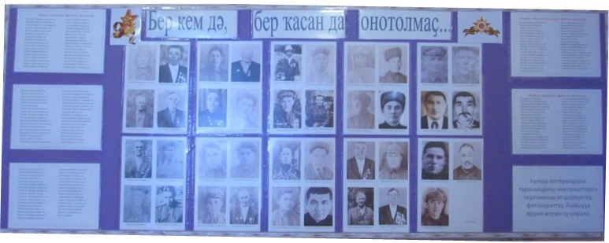
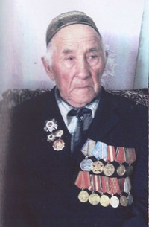
Никто не забыт, ничто не забыто…
Стенд содержит списки ушедших на фронт с деревень Баишево, Мансурово и Ибрагимово, которые входили в состав колхоза Ургаза. Всего в списке 174 фронтовика, из которых вернулись только 47. На 20.03 2017 года жив единственный ветеран войны - Аблюзин Гайзулла Мухаметович, который проживает в г. Баймак

Slide 13
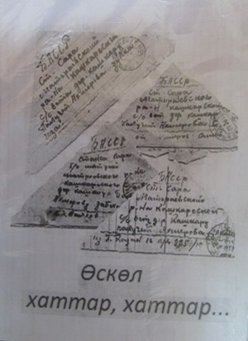
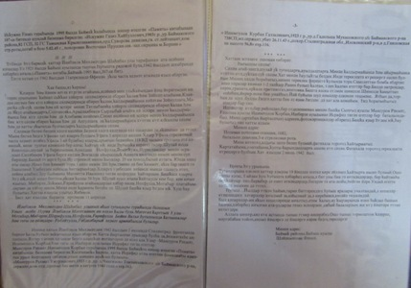
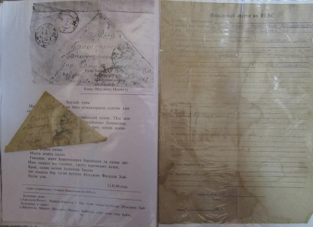
Письма с фронта
Фронтовые письма...
Как много боли, слез, несказанных слов. В нашем музее вы можете найти 6 писем, в том числе написанный Искужиным Фазуллой невестке Каните, известие о безвести пропавшем Муртазине Усмане Хусаиновиче и многое другое.

Slide 14
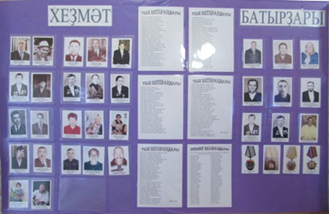
Герои тыла, орденоносцы, заслуженные работники

Slide 15
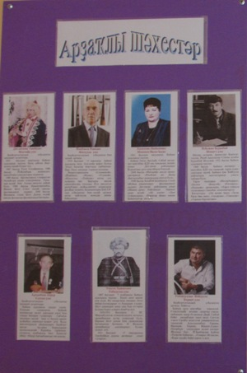
Знаменитые люди нашей деревни
Стенд посвящен известным деятелям д.Баишево в области искусства - Рамазану Янбекову, Абрару Аргинбаеву, Ташбулату Давлетшину, Фазулле Губайдуллину и литературы -Буранбаю Искужину, Минзале Баишевой, а также участнику башкирского национального движения, уроженцу деревни Хажиахмету Унасову.

Slide 16
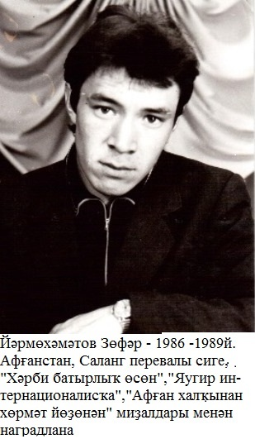
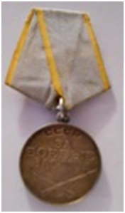
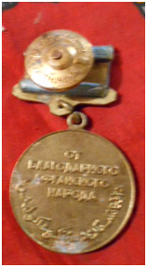
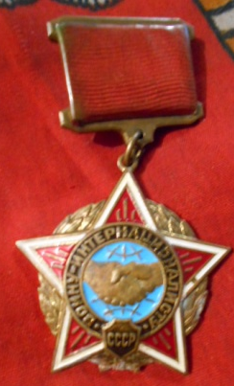
Участники локальных войн: Афганистана и Чечни.
Выпускник нашей школы
Ярмухаметов Зуфар
выполнил свой долг прослужив в Афганистане. Он награжден 4 медалями: "За отвагу", "Воину-интернационалисту", "От благодарного афганского народа» и юбилейный медаль «70 лет Вооруженных сил СССР»

Slide 17
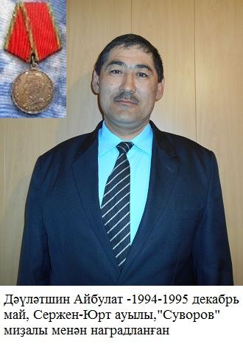
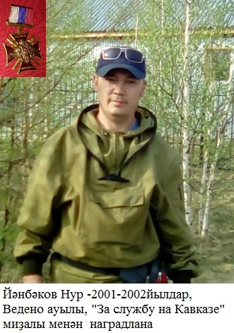
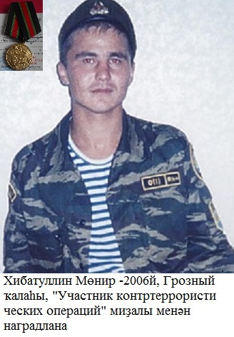
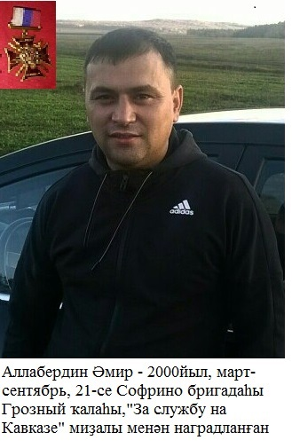
Чечня… А чеченскую войну прошли 10 воинов: Давлетшин А., Сулейманов И., Яналин Р., Валеев У.,Хибатуллин М, ХибатуллинЗ., Баймухматов Ю, Таштимеров Э., Янбеков Н, Аллабердин А.
4 воина также награждены медалями

Slide 18
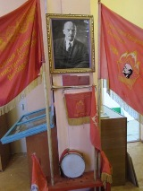
Детские организации
В.И.Ленин. Пионерия.
Комсомол.
Коммунистическая партия Советского Союза. Горн, барабан, сборы, пионерский галстук...
До боли знакомые слова. Но это уже история.

Slide 19
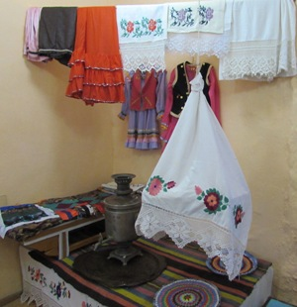
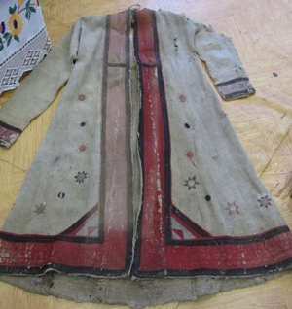
Этнография. Культура и быт деревни.
Деревянные нары - незаменимая мебель у башкир. Если балка для одежды, колыбель для младенца, сундук, самовар и старый поднос вернут Вас в детство ваших родителей, то национальный костюм, постельные принадлежности, вышитые полотенца и нагрудники окунут в уютный интерьер башкирского дома. Сотканный из шерсти палас и вышитые полотенца и покрывала передали в музей бабушки Муртазина Фания и Шахмуратова Миңнур.
Один из уникальных экспонатов нашего музея - елян Алибековой Садики.
Он соткан из шерсти

Slide 20
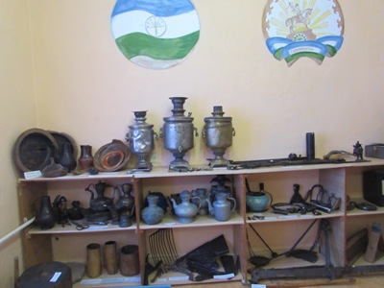
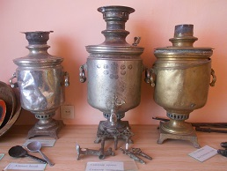
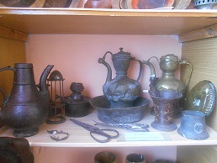
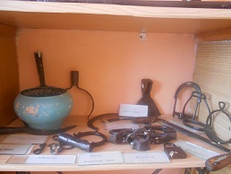
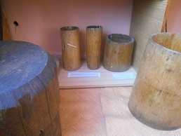
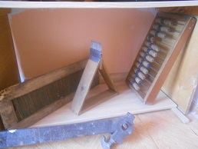
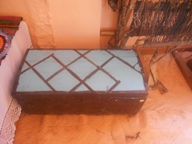
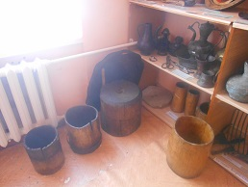
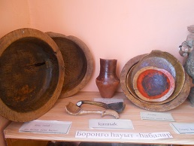
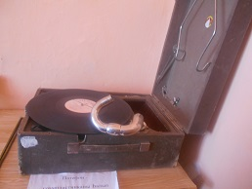
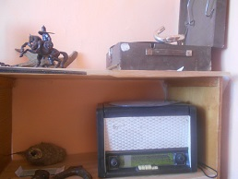
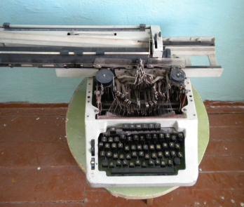
На этих стеллажах собраны предметы обихода башкир. Здесь мы увидим и тройку веселых самоваров(среди них никелевый и медный), чугунный кумган, деревянную посуду и ручную мельницу, узорчатый ижау, весы разных размеров и конструкций, орудия для обработки кожи и шерсти.
Вторую половину стеллажа занимает недавняя бытовая техника .Это патефон (который все еще работает) проигрыватель, счеты, катушечный магнитофон и кинопроектор.

Slide 21
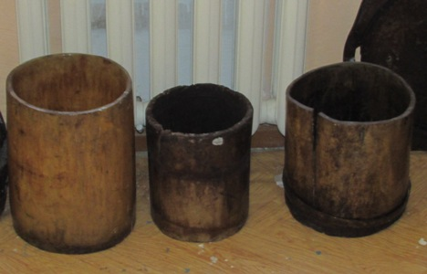
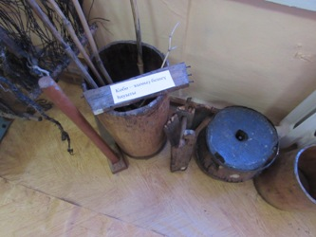
Большую часть коллекций составляют деревянные кадки, маслобойки. Они использовались для взбивания и хранения кумыса, масла, для сбора ягод.

Slide 22
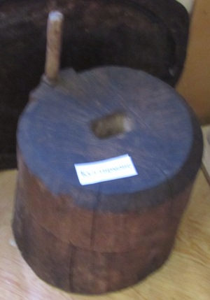
Ручная деревянная мельница - незаменимый атрибут башкирского хозяйства. Ей и сейчас пользуются, когда делают талкан.

Slide 23
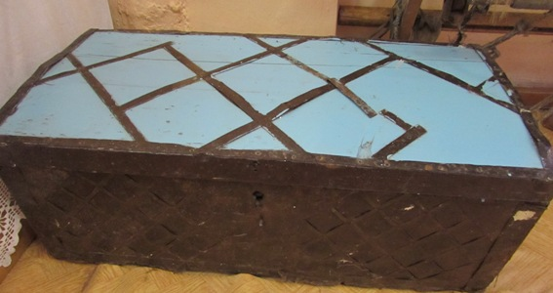
Деревянный сундук, набитый постельными принадлежностями и подарками - обязательное приданое башкирской девушки.

Slide 24
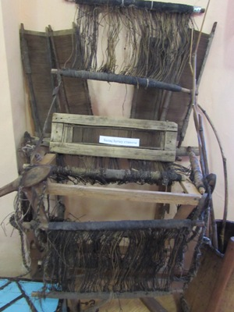
Ткацкий станок - уникальный экспонат музея. Она принадлежала Муртазиной Бадернисе, бабушке директора школы Муртазина Ф.И

Slide 25
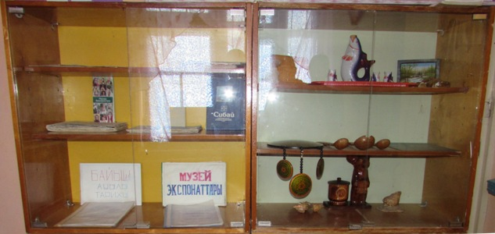
В шкафах выставлены альбомы, сделанные учащимися восьмилетней , десятилетней школ. На второй половине -подарки выпускников школы

Slide 26
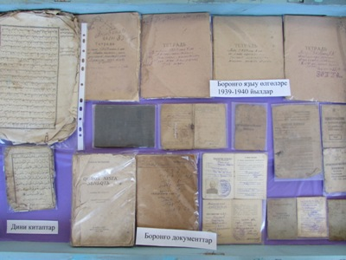
Под стеклом хранятся религиозные книги, тетради по русскому языку, арифметике 1938, 1940 годов. Книга Н.Островского "Как закалялась сталь"-1931 года издания. Также выставлены документы - Красногвардейская книжка и др.

Slide 27
Мой край богат и столь великолепен,
Что трудно описать его красу:
Холмы лесистые и летние рассветы,
И на лугах серебряных росу…
Хочу, чтобы в обильном Уйском крае
Кипела жизнь, полная трудов,
И села молодежью процветали
С мелодиями детских голосов.
Р. Логинов

Slide 28
Жизнь продолжается…
И работа по пополнению музейного фонда тоже продолжается.
Приглашаем всех к сотрудничеству. Добро пожаловать в наш школьный музей!

Slide 29
Спасибо за внимание

